Slide 1

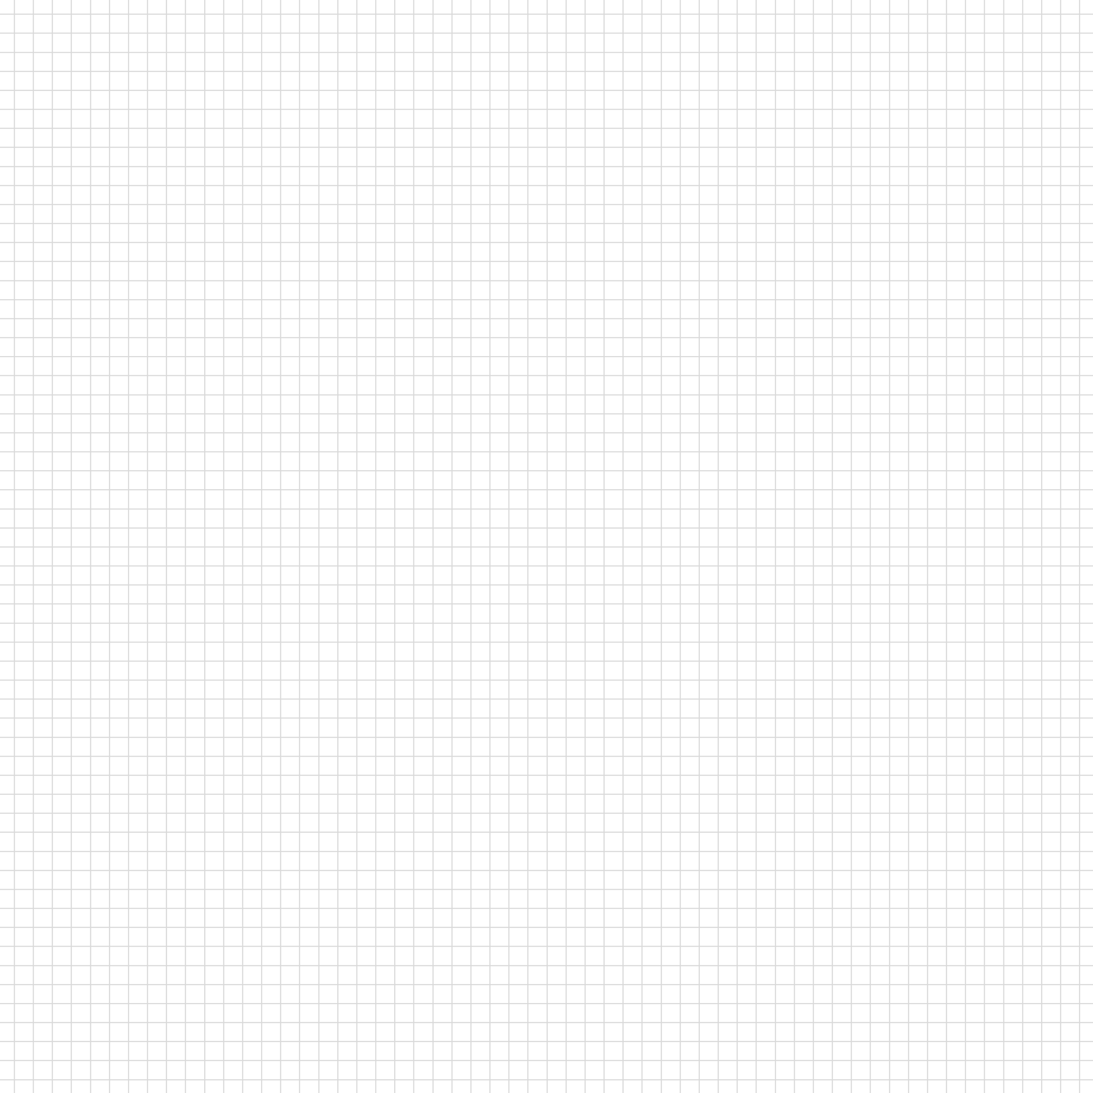




計算機程式設計小組報告
第三組 113590053 戴銘皜

Slide 2

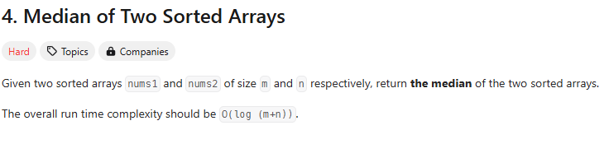
題目:Leetcode
4.Medium of Two Sorted Arrays

Slide 3
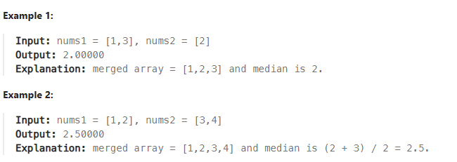

範例

Slide 4
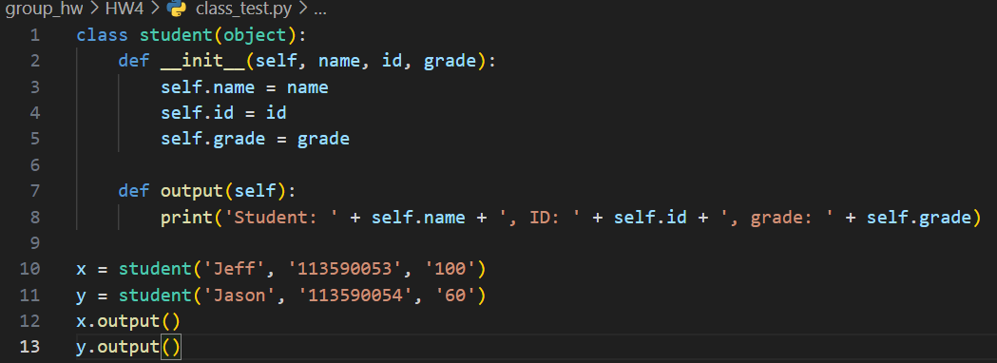
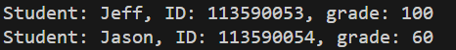
class

Slide 5
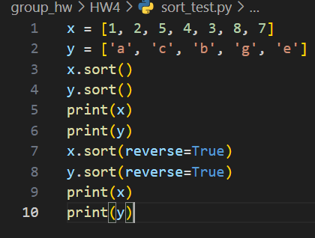
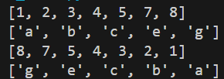
sort()

Slide 6
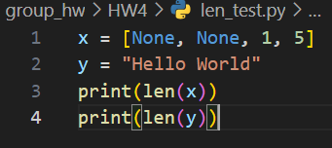
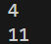
len()

Slide 7
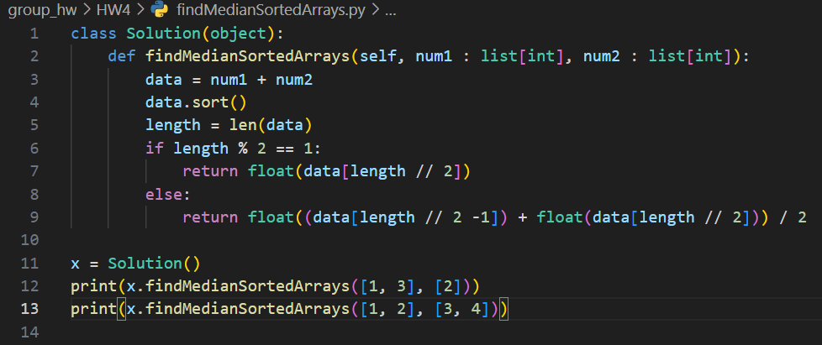
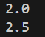
程式解說

Slide 8
Q&A
Q1:
sort()函式的功能是什麼?
Q2:
len()函式的功能是什麼?
Q3:
class如何使用?

Slide 9
THANK YOU FOR LISTENING!

